Slide 1

ỦY BAN NHÂN DÂN QUẬN LONG BIÊN
TRƯỜNG MẦM NON CỰ KHỐI
LĨNH VỰC PHÁT TRIỂN THẨM MỸ
HOẠT ĐỘNG TẠO HÌNH
Đề tài: Tô nét và tô màu những chiếc ô
Lứa tuổi: Mẫu giáo nhỡ ( 4-5 tuổi)
Năm học 2024 - 2025

Slide 2

I. MỤC ĐÍCH – YÊU CẦU
1.Kiến thức
- Trẻ biết các bộ phận của chiếc ô: thân ô và tán ô
- Trẻ biết tác dụng của chiếc ô: dùng để che mưa che nắng
- Trẻ biết chiếc ô có hình tròn, được trang trí nhiều họa tiết khác nhau
2.Kỹ năng
Trẻ biết tô trùng khít lên các nét chấm mờ,
Trẻ biết tô màu kín, mịn, không chờm ra ngoài
3.Thái độ
- Trẻ hứng thú học, tham gia sáng tạo.
- Trẻ có ý thức giữ gìn sản phẩm của mình.

Slide 3

II. CHUẨN BỊ
1.Đồ dùng của cô:
- Mẫu minh hoạ của cô
- Giá treo sản phẩm.
- Giáo án PP, máy tính, bảng TT, nhạc, que chỉ
2.Đồ dùng của trẻ:
- Vở tạo hình, sáp màu, màu nước

Slide 4
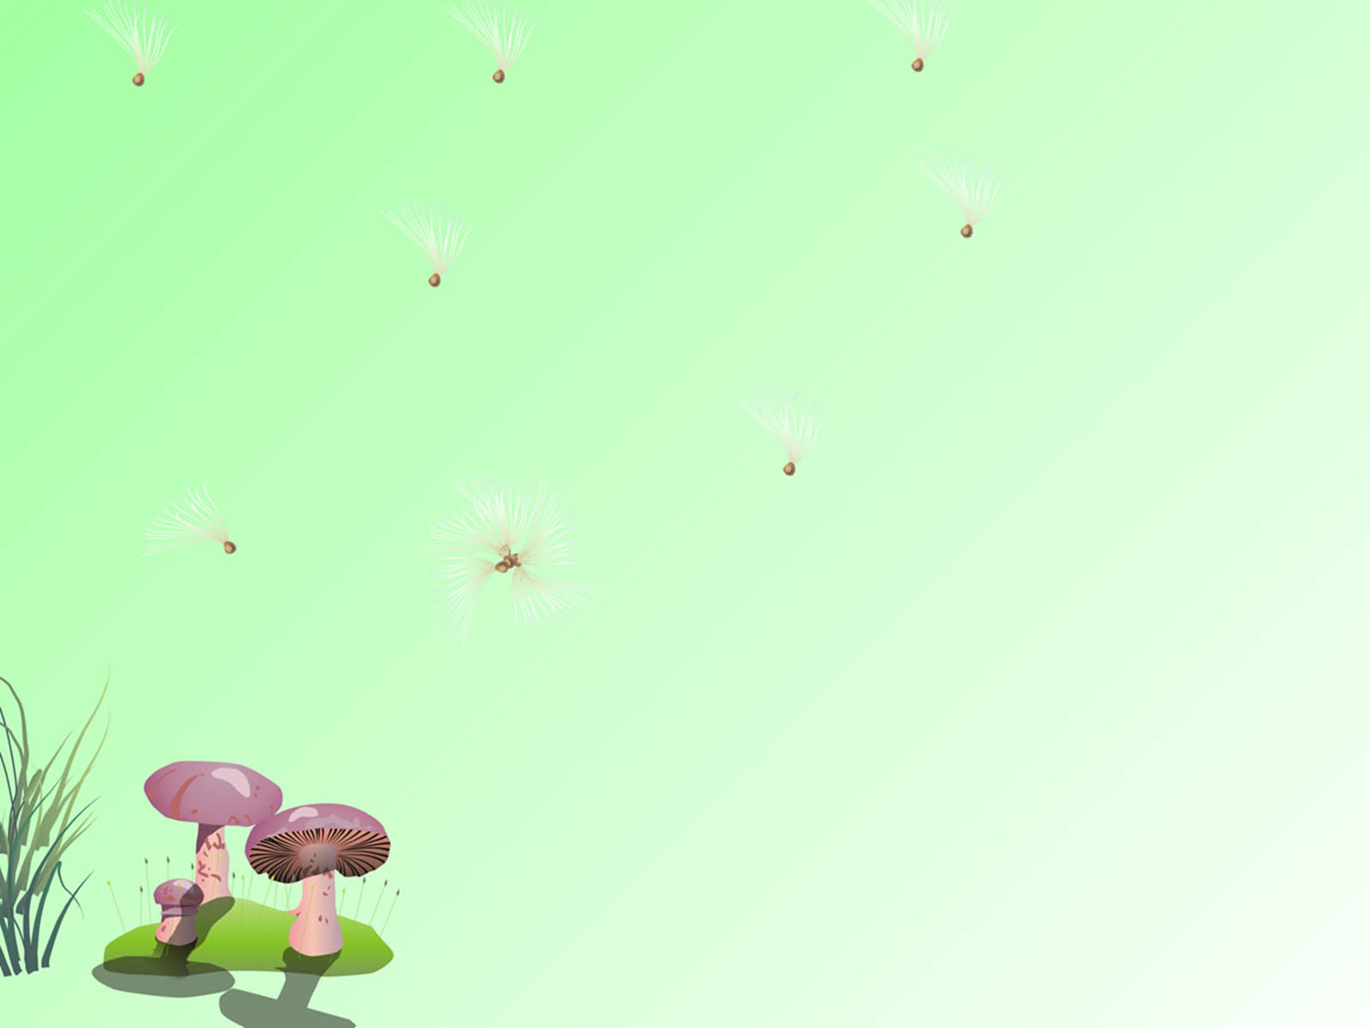

III. TIẾN HÀNH
1. Ổn định tổ chức
- Chơi trò chơi Con thỏ

Slide 5

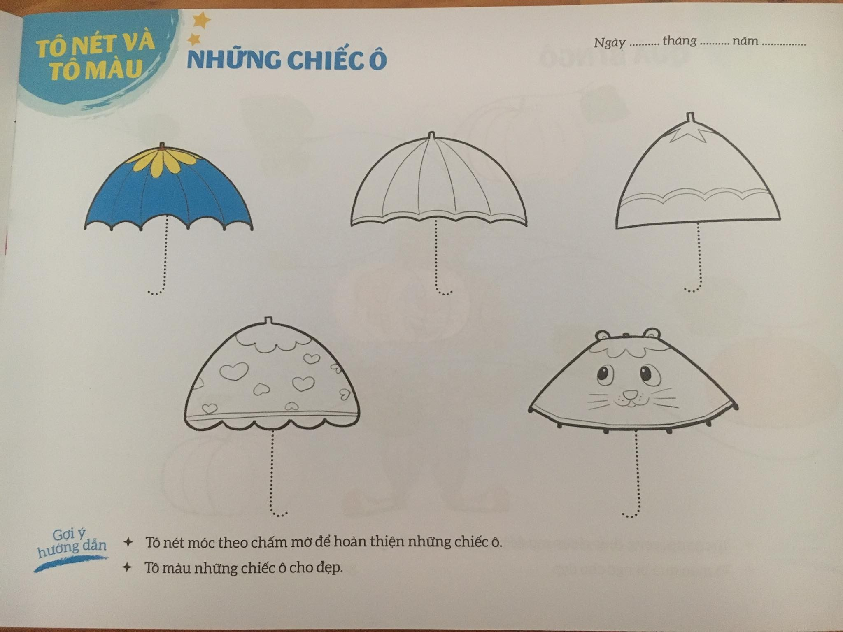
2. Phương pháp, hình thức tổ chức
* Quan sát tranh mẫu
- Cô cho trẻ quan sát tranh mẫu

Slide 6


Slide 7


Slide 8

Đàm thoại
- Hỏi trẻ tranh vẽ gì?
- Bạn nào biết ô dùng để làm gì?
- Nét móc tô như thế nào?

Slide 9
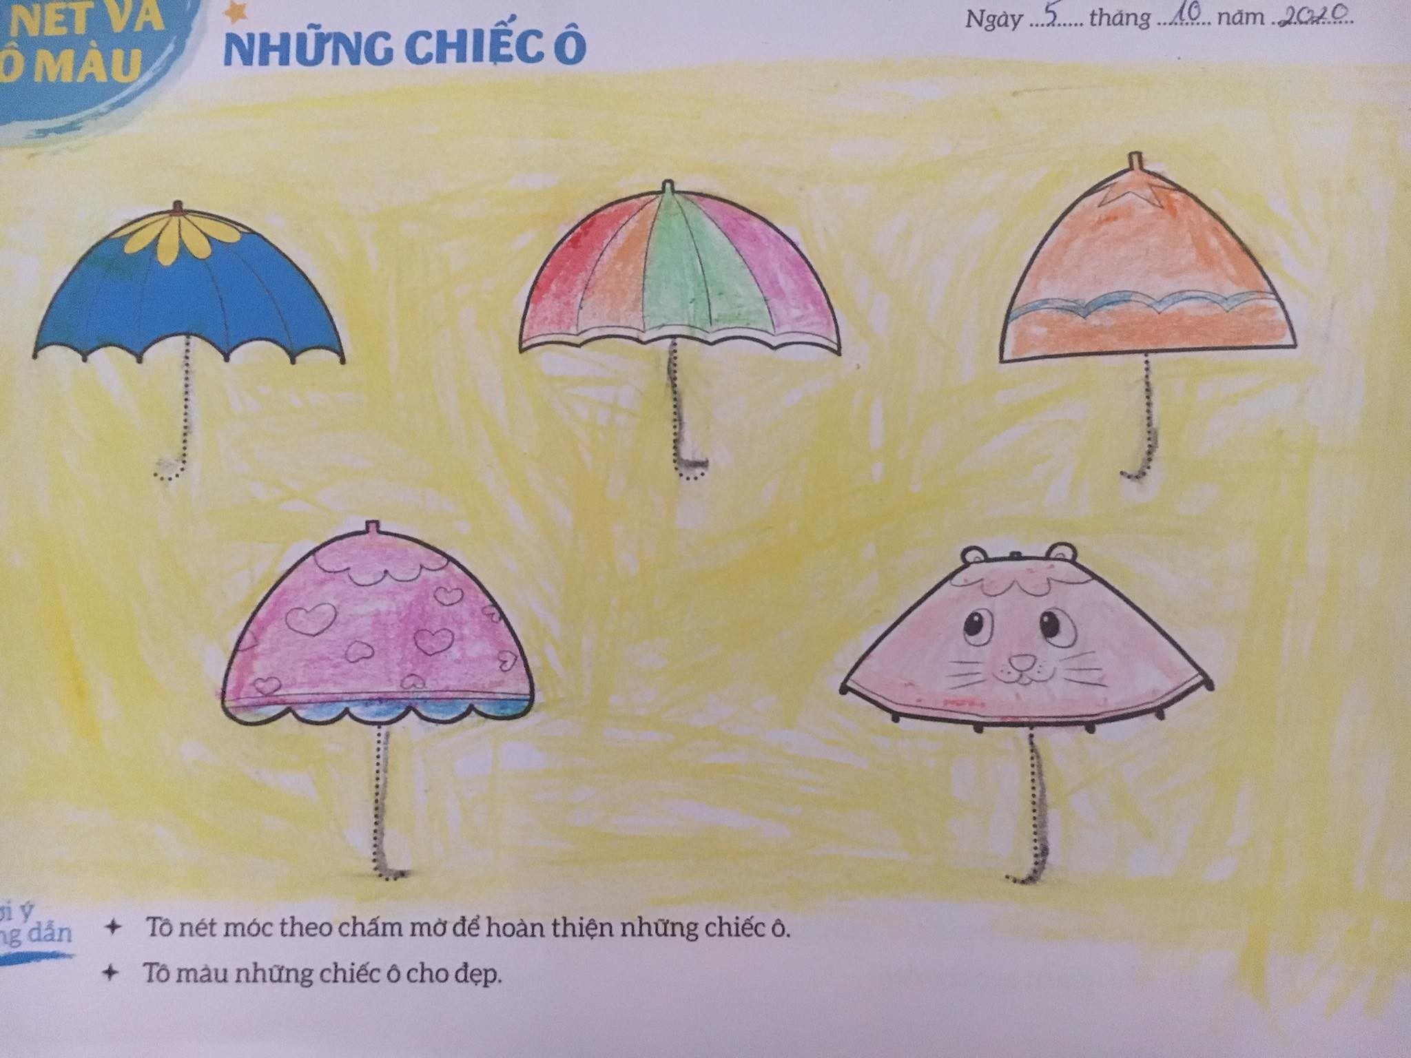

Slide 10

*Hướng dẫn trẻ tô nét và tô màu
- Hỏi trẻ cách cầm bút
- Hướng dẫn trẻ ngồi đúng tư thế, dặn trẻ giữ gìn sách, bút màu.
- Hướng dẫn trẻ cách tô nét, tô màu.

Slide 11

* Trẻ thực hiện:
- Cô bao quát giúp đỡ một số trẻ còn lúng túng
Quan tâm tới cháu còn chưa biết cầm bút, cầm bút chưa đúng, chỉnh tư thế cháu ngồi
Trẻ treo sản phẩm lên giá
Cho trẻ nhận xét xem mình thích bài nào và giải thích tại sao?
- Cô nhận xét sản phẩm của trẻ.

Slide 12

3. Kết thúc
Nhận xét, tuyên dương trẻ.

